Slide 1


2014年8月

Slide 2

1
  Web安全测试规范
2
  WebAppScan 应用
3
Web安全测试用例分析
Web典型案例讲解
4
5
FAQ

Slide 3
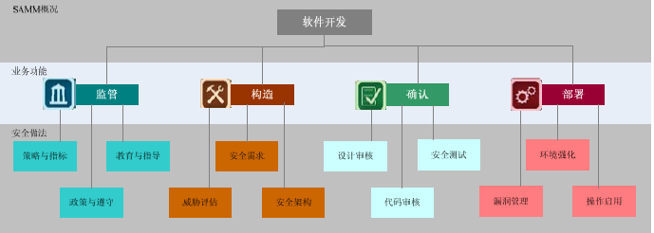
软件保证成熟度模型-安全

Slide 4
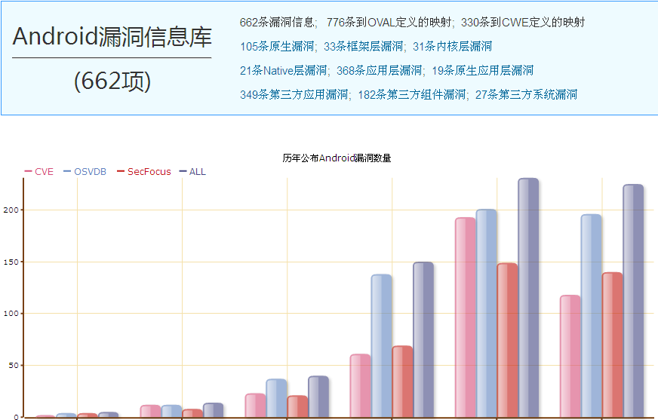
Mobile 安全现状

Slide 5
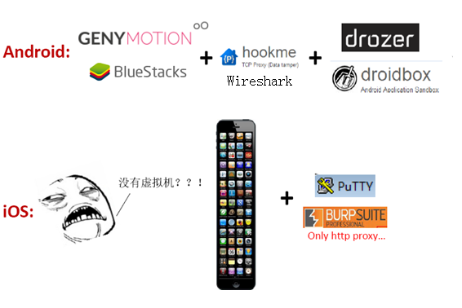
Mobile 安全测试环境

Slide 6
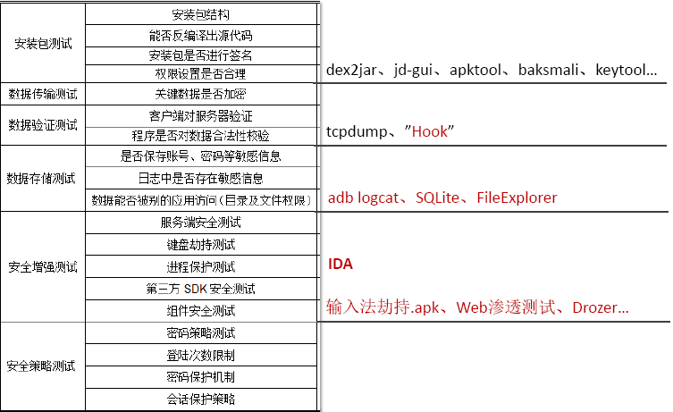
Mobile 应用安全漏洞视图

Slide 7
安全测试环境介绍
Genymotion
Wireshark
SqliteBrowser
Drozer
apkIDE
爱加密APP漏洞分析平台

Slide 8
  安装包测试
  安装包结构、能不反编译出源代码、安装包是否签名、重要函数、逻辑、加密算法、是否开启PIE Flag
  数据传输测试
  关键数据是加密、客户端对服务器验证、传输加密、伪造；通过设置代理或使用第三方抓包工具，对应用发送与接收的数据包进行截获、重发、编辑、转存等恶意操作
  数据验证测试
  程序是否对数据合法性校验，检查加密是否可逆，可攥改。程序是事对数据合法性进行了校验
  数据存储测试
  是否保存手机号、密码等敏感信息、日志中是否存敏感信息、数据是否能别的应用访问、硬编码、日志、内存、调试信息、组件（Activity/Service/Receiver/Provider）Keychain、屏幕快照、键盘存储

Slide 9


